Slide 1
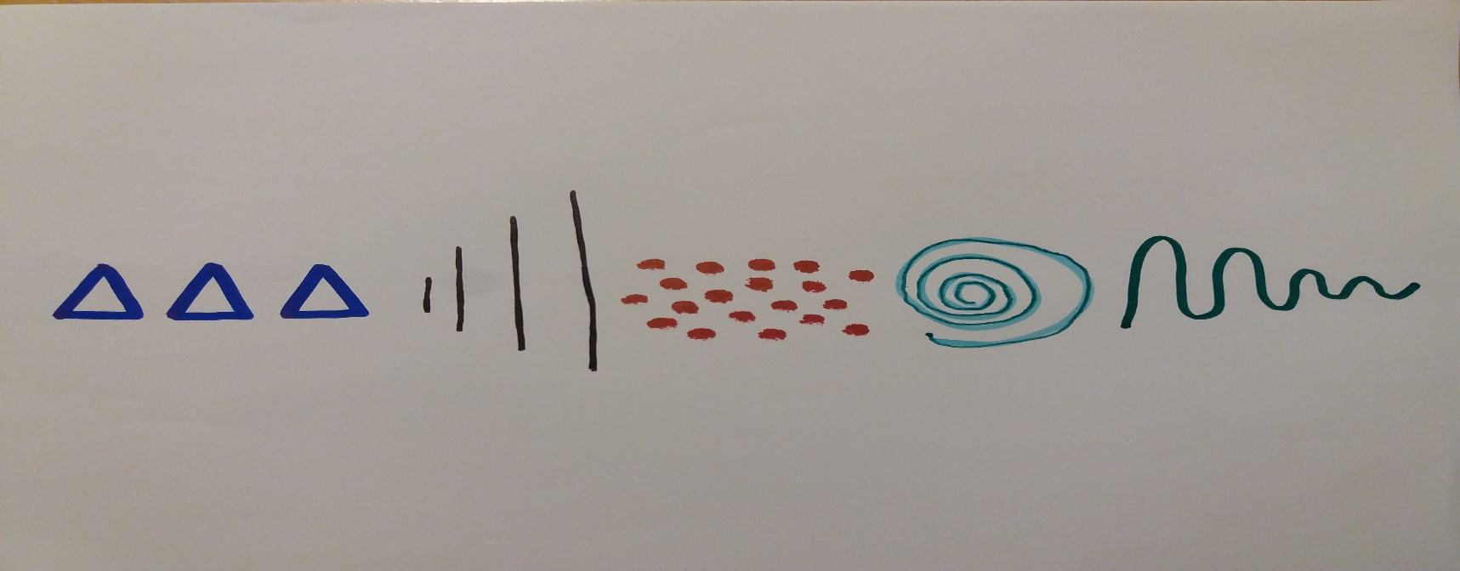
GLASBENA ZGODBA
Spodaj so narisani različni znaki. Ti znaki sestavljajo zgodbo. Ker jo bom pripovedovala z glasbili, se imenuje glasbena zgodba.
Se še spomniš, da smo glasbeno zgodbico imeli že v šoli? Tam smo se razdelili v skupine in jo potem zaigrali z malimi inštrumenti.
Zdaj pa prisluhni moji glasbeni zgodbi:

Slide 2
Si prepoznal glasbila, ki sem jih uporabila?
Zdaj si na vrsti ti, da poiščeš doma različne predmete in z njimi zaigraš glasbeno zgodbo.
Tu je še enkrat zapis z znaki:
Lahko pa si izmisliš čisto svojo glasbeno zgodbo, jo zapišeš in prineseš v šolo.

